Slide 1
Un algoritmo de diseño racional de secuencias linker para ingeniería de proteínas
Ignacio Eguinoa

Slide 2
Objetivo
Obtener una secuencia de aminoácidos que tenga las propiedades necesarias funcionar como linker y facilitar la utilización experimental de esta

Slide 3
Secuencias linker
Inerte y flexible
Esto implica:
Evaluar propiedades estructurales requeridas para funcionar como linker
Evaluar propiedades secuenciales que permitan/faciliten el uso experimental. En este paso tenemos en cuenta todos los aspectos experimentales que puedan afectar a la utilización de la secuencia como linker: facilitar el proceso de expresión, purificación, condiciones experimentales, etc.

Slide 4
Herramientas que se utilizarán

Slide 5

BLAST: Similitud secuencial
Buscar similitudes secuenciales que puedan indicar una funcionalidad.
Matches Vs no-matches.
Solo se tiene en cuenta el primer hit. Cutoff?

Slide 6

IUPred: predicción de secuencias que adquieren una conformación definida
Estimar un potencial de interacción basado en la composición de aminoácidos de la secuencia.
No requiere conocer/asumir una conformación.
Modelo parametrizado usando bases de datos de estructuras globulares
Efecto secundario: elimino funciones biológicas que requieran una estructura concreta.

Slide 7
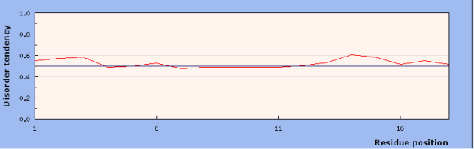
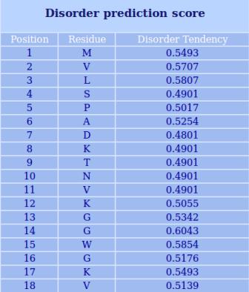

Slide 8

ANCHOR: secuencias que adoptan una estructura al unirse a moléculas.
Segmentos que se encuentran normalmente desordenados pero pueden adquirir una estructura al ligarse a moléculas específicas.
Basado en IUPred
Extiende el modelo para estimar la ganancia de energía que tendrá el segmento en un contexto de cierta composición determinada.

Slide 9
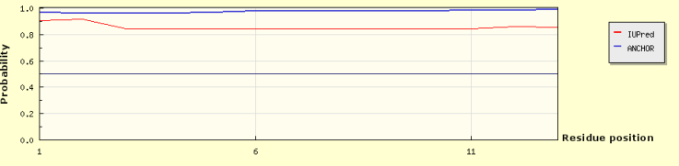
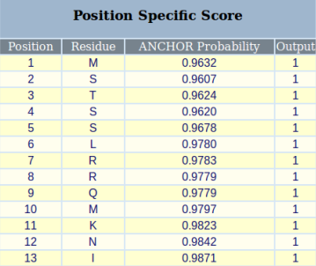

Slide 10

ELM: motivos lineales cortos
Descartando una conformación definida no se descartan todas las funcionalidades
SLM: principales módulos funcionales encontrados en regiones intrínsecamente desordenadas.
Apunta a eliminar motivos que indiquen alguna funcionalidad o interacción que pueda intervenir en el proceso de expresión y utilización del linker

Slide 11


PROSITE: motivos lineales
Patrones derivados a partir de alineamientos múltiples de secuencias homólogas.

Slide 12
Ante la duda…. lo quitamos

Slide 13
Si quitamos todo, ¿queda algo?

Slide 14
La aproximación utilizada
Explorar el espacio de secuencias a partir de una secuencia inicial (ver luego).
Se intentan mutaciones para mostrar nuevas alternativas de exploración.
Guiar la exploración usando un método de Monte Carlo basado en una puntaje derivado de la secuencia.

Slide 15
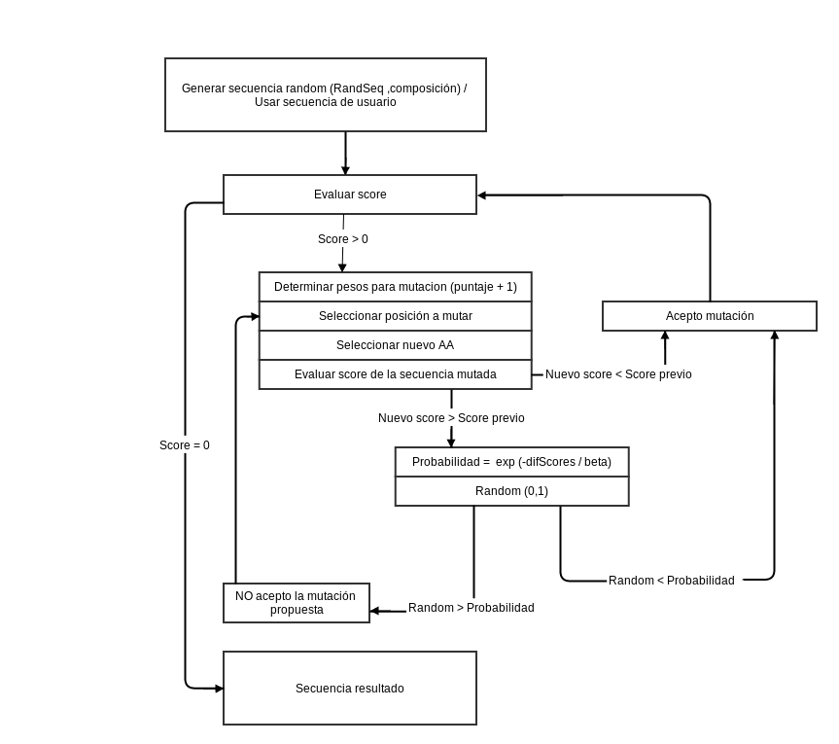

Slide 16
Dónde empezamos?
Secuencia provista por el usuario. Limitar el número de mutaciones? Sólo mejorar el score?
Secuencia “random”:
Composición provista por el usuario: facilita al usuario la aplicación experimental.
Composición estándar: se obtiene de la base de datos de todas las secuencias conocidas.

Slide 17
Proceso de evaluación
Un conjunto de herramientas que evalúan la secuencia y permiten obtener un valor binario para cada posición.
Un valor = 1 implica que esa posición no favorece la característica deseada.
Un valor = 0 indica que favorece (no afecta) la característica deseada.
El puntaje final es la suma de todos los valores asociados a esa posicion.
El score global es la suma de puntajes de todas las posiciones

Slide 18
Ejemplo de evaluación:
Secuencia inicial: MVLSPADKTNVKAAWGKVGAHAGEYGAEALPR
*************************************
STARTING BLAST SEARCH
LOCAL BLAST SEARCH IN PROGRESS...
Cutoff:0.01
****Alignment****
sequence: gnl|BL_ORD_ID|163058 sp|P69907|HBA_PANTR Hemoglobin subunit alpha OS=Pan troglodytes GN=HBA1 PE=1 SV=2
E-Value: 2.84363e-14
Query: MVLSPADKTNVKAAWGKVGAHAGEYGAEALPR
Match: MVLSPADKTNVKAAWGKVGAHAGEYGAEAL R
Subject: MVLSPADKTNVKAAWGKVGAHAGEYGAEALER
Query Length: 32
Query Start: 1
Query end: 32
BLAST RESULTS:
MVLSPADKTNVKAAWGKVGAHAGEYGAEALPR
11111111111111111111111111111101

Slide 19
*************************************
STARTING IUPred
IUPred RESULTS:
MVLSPADKTNVKAAWGKVGAHAGEYGAEALPR
01111111111101111111111111111111
*************************************
STARTING ANCHOR
ANCHOR RESULTS:
MVLSPADKTNVKAAWGKVGAHAGEYGAEALPR
00000000000000000000000000000000
************************************
STARTING ELM Search
ELM Search RESULTS:
MVLSPADKTNVKAAWGKVGAHAGEYGAEALPR
22222221222220000000000122222000
*************************************
STARTING Prosite Search
Prosite Search RESULTS:
MVLSPADKTNVKAAWGKVGAHAGEYGAEALPR
00011110000000000011111100000000

Slide 20
*************************************
STARTING TANGO Search
TANGO RESULTS:
MVLSPADKTNVKAAWGKVGAHAGEYGAEALPR
00111000001110000000011110011100
*************************************
FINAL RESULTS:
MVLSPADKTNVKAAWGKVGAHAGEYGAEALPR
34566553445542222233344554455312
*************************************

Slide 21
Mutación propuesta
Puntaje final
FINAL RESULTS:
MVLSPADKTNVKAAWGKVGAHAGEYGAEALPR
34566553445542222233344554455312
Peso = Puntaje + 1
MVLSPADKTNVKAAWGKVGAHAGEYGAEALPR
45678664556653333344455665566423
Selección del nuevo residuo en base a la composición original

Slide 22
Proceso de mutación
La mutación propuesta resulta en un menor score global: acepto directamente
La mutación propuesta resulta en un mayor score global:
Calculo MC=exp(-dif/beta)
Obtengo un valor random R en el rango [0,1]
Si R <= MC acepto la mutación propuesta
Si R > MC no acepto la mutación

Slide 23
Ejemplo de criterio de aceptación
Score previo = 65
Score mutación = 66
Diferencia = 1
beta = 1 MC= exp (-1/beta) = 0.3678794
beta = 1.5 MC= exp (-1/beta) = 0.511708
beta = 2 MC= exp (-1/beta) = 0.606530
Dependencia de la exploración con el parámetro beta

Slide 24
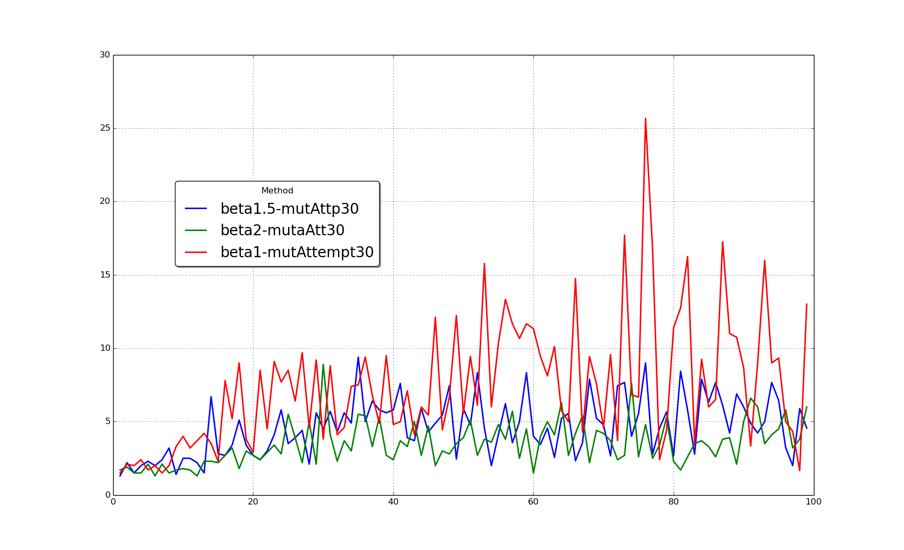
Mutaciones propuestas
Número de iteración

Slide 25
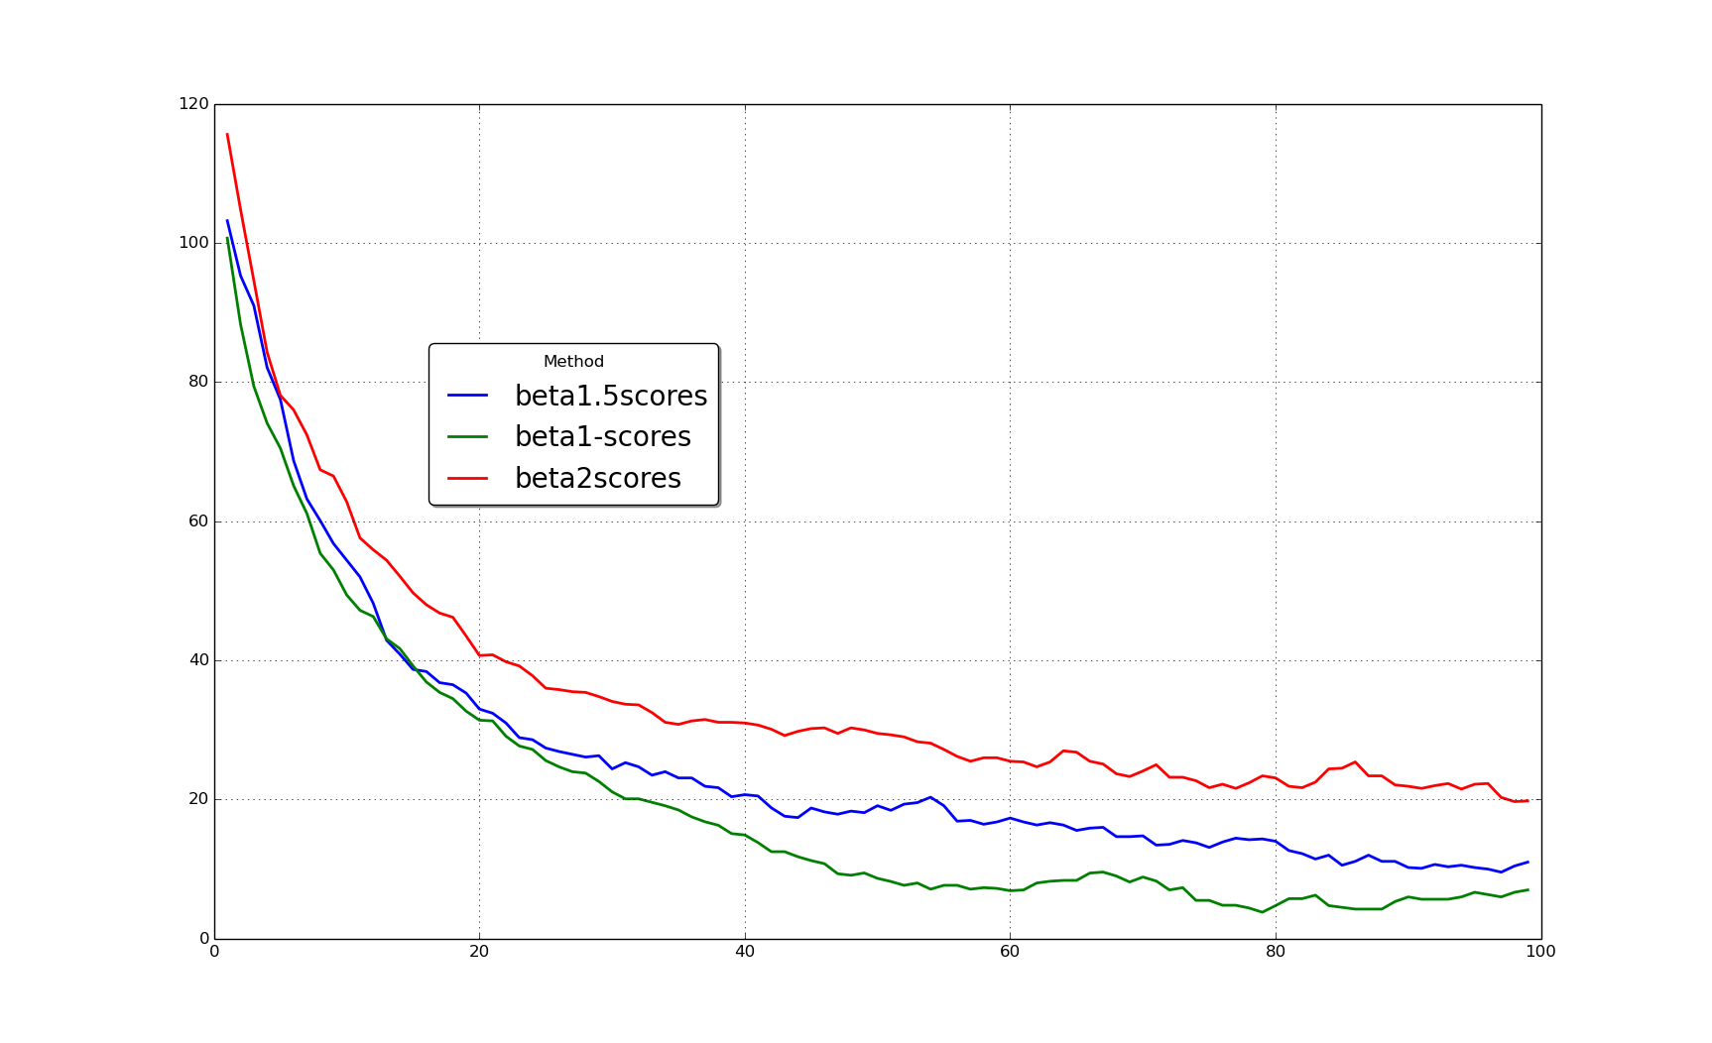
Score global
Número de iteración

Slide 26
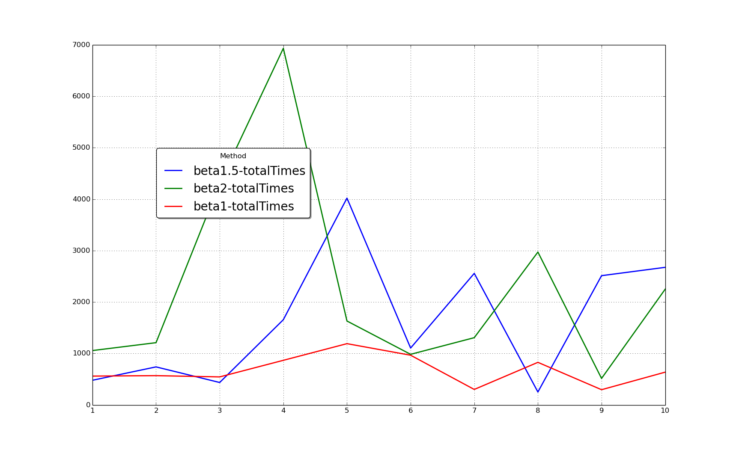
Tiempo ejecución(seg)
ID corrida

Slide 27
Trabajo a futuro
Agregar nuevas herramientas en la etapa de evaluación
Evaluar patrones relacionados en distintas características. Esto mejora el proceso de evaluación luego de una mutación.
Agregar funcionalidades asociadas al proceso experimental.
Evaluar cuánto queda si intentamos sacar todo/

